Slide 1
附件 18.7
平復活動圖卡

Slide 2
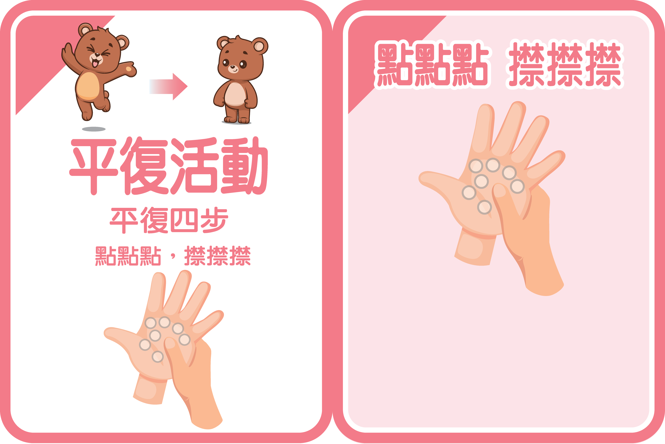

Slide 3
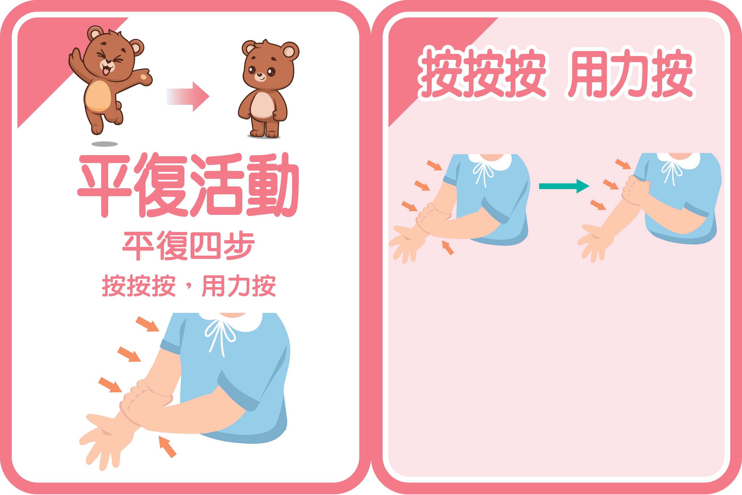
用力捉緊前臂 1 2 3
用力捏捏手臂 1 2 3
用力按按肩膀 1 2 3
深呼吸，同樣地按按 另一隻手

Slide 4
輕輕由上而下按摩
按壓耳朵
重覆五次

Slide 5
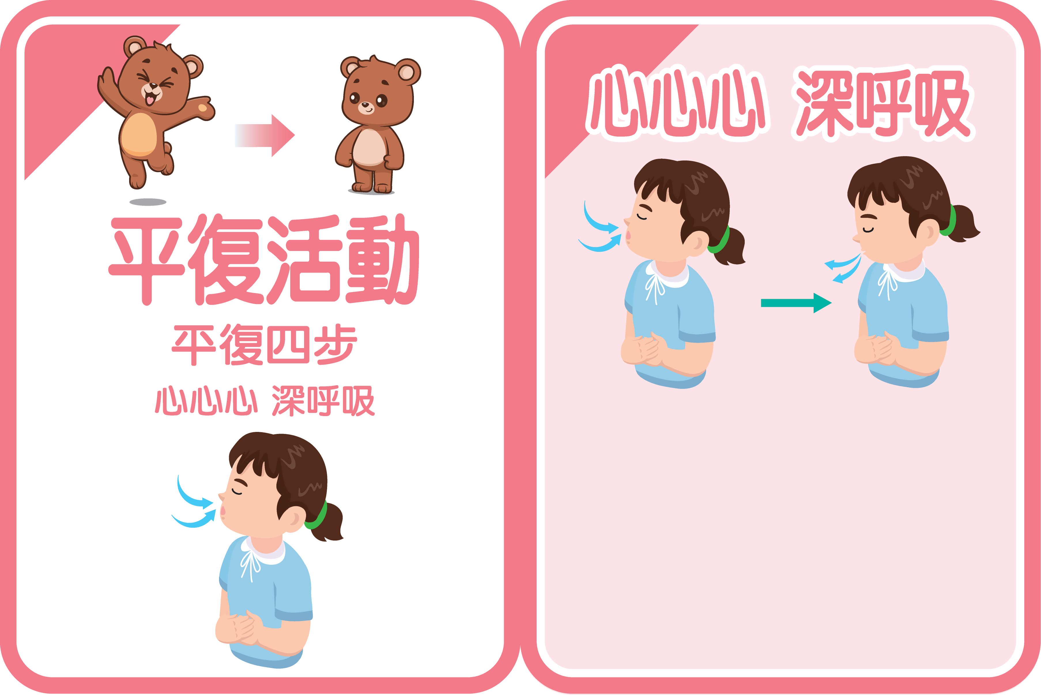
手放在肚皮
用鼻子慢慢地，深深地吸一大口 氣，一直吸，吸到底
忍著這口氣，在心中數 1 2 3
慢慢地從鼻中把那口氣完全呼出
重複剛才吸氣和呼氣的動作 5 次

